Slide 1
Notes:
1.ಕೊವಿಡ್-19 ಜೊತೆಗೆ ವ್ಯವಹರಿಸುವಾಗ ನೆರವಾಗಲು ಆಕೆ ಯಾವ ಪಾತ್ರವನ್ನು ನಿಭಾಯಿಸುತ್ತಾರೆ. 2. ಸಮುದಾಯಗಳು ಸ್ವತಃ ಸುರಕ್ಷಿತವಾಗಿರಲು ಯಾವ ಮಾಹಿತಿ ನೀಡಬೇಕು ಮತ್ತು FLW ಹೇಗೆ ಸಮುದಾಯಕ್ಕೆ ಮಾಹಿತಿಯನ್ನು ನೀಡಬೇಕು. 3. ಸಮುದಾಯದ ಮೇಲೆ ನಿಗಾ ಇಡುವುದು ಎಂದರೇನು ಮತ್ತು ಸಮುದಾಯದ ಮೇಲೆ ಹೇಗೆ ನಿಗಾ ಇಡಬೇಕು, ಚಿಹ್ನೆಗಳು ಮತ್ತು ರೋಗಚಿಹ್ನೆಗಳನ್ನು ತೋರಿಸುವ ವ್ಯಕ್ತಿ ಯಾರು ಮತ್ತು ಆತ ಯಾರಿಗೆ ಸೋಂಕನ್ನು ತಗಲಿಸಬಹುದು, ಆದರೆ ಆತ ಸೋಂಕಿನ ಚಿಹ್ನೆಗಳನ್ನು ತೋರಿಸದೆ ಇರಬಹುದು. 4. ಮೌಢ್ಯಗಳೇನು ಮತ್ತು ಏಕೆ ಈ ಮೌಢ್ಯಗಳಿವೆ ಮತ್ತು ಹೇಗೆ ನೆರವಾಗಬಹುದು. 5. ಮನೆಯಲ್ಲಿಯೇ ಪ್ರತ್ಯೇಕವ್ಯವಸ್ಥೆಯಲ್ಲಿರುವ ಜನರಿಗೆ ಹೇಗೆ ನೆರವಾಗುವುದು, ಕುಟುಂಬ ಸದಸ್ಯರು ಯಾವ ಜಾಗರೂಕತೆ ವಹಿಸಬೇಕು. 6. FLWಗಳ ವೈಯಕ್ತಿಕ ಆರೈಕೆ

Slide 4
Notes:
ರೋಗದ ಹೆಸರು ಕೊವಿಡ್‌-19 ಆಗಿರುತ್ತದೆ. ಇದು ಕೊರೊನಾ ವೈರಸ್ ರೋಗವಾಗಿದೆ-2019ರಲ್ಲಿ ಅನ್ವೇಷಿಸಲಾಗಿದೆ. ಅದು SARS-CoV-2 ಎಂದು ಹೆಸರಿಸಲಾಗಿರುವ ಕೊರೊನಾವೈರಸ್‌ನಿಂದ ಬರುತ್ತದೆ. ಅಂದರೆ ಗಂಭೀರ (ಏಕೆಂದರೆ ಇದು ಗಂಭೀರ ರೋಗ) ಮಾರಕ ಶ್ವಾಸಕೋಶದ ರೋಗ-ಕೊರೊನಾವೈರಸ್‌ (ವೈರಸ್‌ಗಳ ಕುಟುಂಬದ ಹೆಸರು) 2.
ಕೊರೊನಾವೈರಸ್‌ಗಳು ಹಲವಾರು ಸಮಾನ ರೋಗಗಳಾದ ಸಾರ್ಸ್, HINI (ಹಂದಿಜ್ವರ) ಮತ್ತು ಸಾಮಾನ್ಯ ಶೀತ ಮತ್ತು ಇನ್‌ಫ್ಲುಯೆಂಜಾಗಳಿಗೂ ಕಾರಣವಾಗುತ್ತವೆ.
ಕೊವಿಡ್‌-19ರ ರೋಗಚಿಹ್ನೆಗಳೆಂದರೆ ಜ್ವರ, ಕೆಮ್ಮು ಮತ್ತು ಉಸಿರಾಟದ ಸಮಸ್ಯೆಯಾಗಿರುತ್ತದೆ.
ಒಬ್ಬ ವ್ಯಕ್ತಿಯಲ್ಲಿ ಈ ರೋಗಚಿಹ್ನೆಗಳು ಕಂಡುಬಂದಲ್ಲಿ, ವ್ಯಕ್ತಿಯು ಈ ಸ್ಲೈಡ್‌ನಲ್ಲಿ ಕೊಡಲಾಗಿರುವ ಸರ್ಕಾರಿ ಸಹಾಯವಾಣಿ ಸಂಖ್ಯೆಗಳನ್ನು ತಕ್ಷಣವೇ ಸಂಪರ್ಕಿಸಬೇಕು.
ನೀವು ಸಂಪರ್ಕದಲ್ಲಿದ್ದ ವ್ಯಕ್ತಿಗೆ ಕೊವಿಡ್‌-19 ರೋಗವಿರುವುದು ದೃಢೀಕರಣವಾಗಿರುವುದು ನಿಮಗೆ ತಿಳಿದು ಬಂದಲ್ಲಿ, ತಕ್ಷಣವೇ ಆ ವ್ಯಕ್ತಿ ತಕ್ಷಣವೇ ಸಹಾಯವಾಣಿ ಸಂಖ್ಯೆಯನ್ನು ಸಂಪರ್ಕಿಸಬೇಕು.

Slide 5
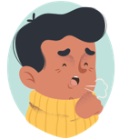
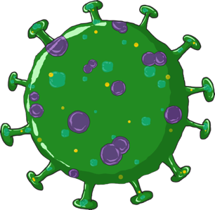
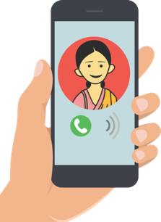
ನಾವು ಕೊವಿಡ್-19 ಬಗ್ಗೆ ಅರ್ಥಮಾಡಿಕೊಳ್ಳೋಣ
ಕೊವಿಡ್-19 ನ ಸಾಮಾನ್ಯ ರೋಗಚಿಹ್ನೆಗಳು ಯಾವುವು
ಕೊವಿಡ್-19ನ ರೋಗಚಿಹ್ನೆಗಳೆಂದರೆ ಜ್ವರ, ಕೆಮ್ಮು ಮತ್ತು ಉಸಿರಾಟ ಕಷ್ಟವಾಗುವುದು
ಕೊವಿಡ್-19 ಎಂದರೆ ಕೊರೊನಾವೈರಸ್ ರೋಗ-2019
ನಿಮಗೆ ಈ ರೋಗಚಿಹ್ನೆಗಳು ಇದ್ದಲ್ಲಿ ಮತ್ತು ಪ್ರಯೋಗಾಲಯವು ದೃಢೀಕರಿಸಿರುವ ರೋಗವಿರುವ ವ್ಯಕ್ತಿಯ ಜೊತೆಗೆ ನೀವು ಸಂಪರ್ಕಕ್ಕೆ ಬಂದಿರುವ ಸಾಧ್ಯತೆಗಳಿದ್ದಲ್ಲಿ ರಾಜ್ಯ ಸಹಾಯವಾಣಿ ಸಂಖ್ಯೆ ಅಥವಾ ಆರೋಗ್ಯ&ಕುಟುಂಬ ಕಲ್ಯಾಣ ಸಚಿವಾಲಯ, ಭಾರತ ಸರ್ಕಾರದ 24x7 ಸಹಾಯವಾಣಿಗಳಾದ 011-2397 8046, 1075 ಅಥವಾ ನಿಮ್ಮ ASHA/ANM ಗಳಿಗೆ ಕರೆಮಾಡಿ.
ಅದು SARS-CoV-2 ಎಂದು ಹೆಸರಿಸಲಾಗಿರುವ ಕೊರೊನಾವೈರಸ್‌ನಿಂದ ಬರುತ್ತದೆ
05
Notes:
The name of the disease is COVID-19. THIS IS CORONA VIRUS DISEASE – discovered in 2019. The name of the organism that causes the disease is SARS-CoV-2. This stands for Severe (because it is serious) Acute Respiratory Syndrome- Coronavirus (the name of the family of viruses) 2. Coronaviruses cause several similar diseases including SARS, HINI (Swine flu) and the common cold and Influenza.
Symptoms of COVID-19 are fever, cough and difficulty in breathing
If a person sees these symptoms, the person must immediately contact the government helpline numbers given in this slide.
If you know that the person with whom you have been in contact has been identified as positive for COVID-19, then the person must contact on the helpline numbers immediately.

Slide 6
Notes:
ನಿಮಗೆ ಸೋಂಕು ಹೇಗೆ ಬರಬಹುದು?
ವೈರಸ್‌ ಸೋಂಕಿತ ವ್ಯಕ್ತಿಯ ಶ್ವಾಸಕೋಶದ ದ್ರವಹನಿಗಳ ಮೂಲಕ ಪ್ರಯಾಣಿಸುತ್ತದೆ. ವ್ಯಕ್ತಿಯು ಸೀನಿದಾಗ ಅಥವಾ ಕೆಮ್ಮಿದಾಗ, ವೈರಸ್ ವ್ಯಕ್ತಿಯ ಕೈಮೇಲೆ ಬೀಳುತ್ತದೆ ಮತ್ತು ಕೈ ಮುಖವನ್ನು ಸ್ಪರ್ಶಿಸಿದಾಗ ಅಥವಾ ಬಾಯಿ/ ಮೂಗು ಮುಚ್ಚಿರದಾಗ ದ್ರವಹನಿಯು ಮೇಲ್ಮೈ ಮೇಲೆ ಬಿದ್ದಾಗ ಸೋಂಕು ಹರಡುತ್ತದೆ. ಕೈ/ಮೇಲ್ಮೈನಿಂದ ವೈರಸ್ ಸೋಂಕು ಇರದ ವ್ಯಕ್ತಿಯ ಕೈಗೆ ವರ್ಗಾವಣೆಯಾಗುತ್ತದೆ. ಕೈಯು ವ್ಯಕ್ತಿಯ ಮೂಗು, ಕಣ್ಣುಗಳು ಅಥವಾ ಬಾಯಿಯನ್ನು ಸ್ಪರ್ಶಿಸಿದಾಗ ವೈರಸ್ ದೇಹದ ವ್ಯವಸ್ಥೆಯ ಒಳಗೆ ತೂರಿಕೊಳ್ಳುತ್ತದೆ. ಒಮ್ಮೆ ವೈರಸ್ ದೇಹದಿಂದ ಹೊರಗೆ ಹೋದರೆ ಎಷ್ಟು ಕಾಲ ಈ ವೈರಸ್ ಜೀವಂತವಾಗಿ ಇರುತ್ತದೆ ಎನ್ನುವ ಜ್ಞಾನವೂ ನಮ್ಮಲ್ಲಿ ಇಲ್ಲ. ಆದರೆ ಕೈಗಳನ್ನು ಸ್ವಚ್ಛವಾಗಿಡುವುದು ಮತ್ತು ಮುಖವನ್ನು ಸ್ಪರ್ಶಿಸದೆ ಇರುವುದು ಈ ಸೋಂಕನ್ನು ತಡೆಯುವ ಅತೀ ಪ್ರಮುಖ ದಾರಿಯಾಗಿದೆ. ನಾವು ಈ ಬಗ್ಗೆ ತಿಳಿದುಕೊಳ್ಳುತ್ತೇವೆ.

Slide 7
Notes:
ನಾವು ಹಿಂದಿನ ಸ್ಲೈಡ್‌ನಲ್ಲಿ ಪ್ರಸರಣದ ಬಗ್ಗೆ ಮಾತನಾಡಿದೆವು. ನಾವು ಈ ಪ್ರಸರಣವನ್ನು ಹೇಗೆ ತಡೆಯಬಹುದು ಎನ್ನುವುದನ್ನು ನಾವೀಗ ನೋಡೋಣ.
1.ಕೈಗಳನ್ನು ನೀರು ಮತ್ತು ಸಾಬೂನಿನಿಂದ ತೊಳೆಯುವುದರಿಂದ ವೈರಸ್ ಸಾಯುತ್ತದೆ. ಹಾಗೆಯೇ 70% ಆಲ್ಕೋಹಾಲ್ ಅಂಶವಿರುವ ಸ್ಯಾನಿಟೈಸರ್‌ನಿಂದಲೂ ವೈರಸ್ ಸಾಯುತ್ತದೆ. ಸಾಬೂನಿನಿಂದ ಕೈಗಳನ್ನು 40 ಸೆಕೆಂಡುಗಳ ಕಾಲ ತೊಳೆದಾಗ ಮಾತ್ರ ವೈರಸ್ ಕೊಲ್ಲಬಹುದು. ಕೋಶದ ಗೋಡೆಗಳು ಉಜ್ಜಿ ಹೋಗಲು ಬಹಳಷ್ಟು ಸಮಯ ಬೇಕಾಗುತ್ತದೆ. ಹಾಗೆಯೇ ಆಲ್ಕೋಹಾಲ್‌ನಿಂದಲೂ ಸಹ. ನಿಮ್ಮ ಕೈಗಳನ್ನು ಉಜ್ಜದೆ ಇದ್ದಲ್ಲಿ, ವೈರಸ್‌ನ ರಕ್ಷಣೆ ಮುರಿದು ಬೀಳುವುದಿಲ್ಲ ಮತ್ತು ವೈರಸ್‌ಗೆ ಯಾವುದೇ ಹಾನಿಯಾಗುವುದಿಲ್ಲ.
2. ಹಿಂದೆ ನಾವು ಹೇಳಿರುವಂತೆ ಸೋಂಕು ತಗಲಿದ ದ್ರವಹನಿಗಳು ಸೋಂಕು ತಗಲಿದ ವ್ಯಕ್ತಿಯ ಕೈಕುಲುಕುವ ಮೂಲಕವೂ ಪ್ರಸರಣಗೊಳ್ಳುತ್ತವೆ. ಸೋಂಕು ತಗಲಿದ ವ್ಯಕ್ತಿಯ ಕೈಗಳಲ್ಲಿ ಬ್ಯಾಕ್ಟೀರಿಯ ಇರುವ ಸಾಧ್ಯತೆಯಿದೆ ಅಥವಾ ಬ್ಯಾಕ್ಟೀರಿಯ ಇರುವ ಹೊರಮೈಯನ್ನು ಸ್ಪರ್ಶಿಸುವ ಮೂಲಕವೂ ಪ್ರಸರಣಗೊಳ್ಳುತ್ತದೆ. ಅದೇ ಕಾರಣದಿಂದ ನಾವು ಕೈಗಳನ್ನು ಸ್ವಚ್ಛವಾಗಿಡುವ ಅಭ್ಯಾಸಗಳನ್ನು ಹೊಂದಿರಬೇಕು.

Slide 8
Notes:
ನಾವು ಸೋಂಕು ತಗಲಿದ ದ್ರವಹನಿಗಳು ಗಾಳಿಯಲ್ಲಿ ಸೇರಲು ಬಿಡಬಾರದು ಎನ್ನುವ ಕಾರಣಕ್ಕಾಗಿ ಮತ್ತು ಹೆಚ್ಚು ಮಂದಿಗೆ ಸೋಂಕು ತಗಲುವುದನ್ನು ತಡೆಯಲು, ನಾವು ಎಲ್ಲಾ ಸಮಯದಲ್ಲಿಯೂ ಶ್ವಾಸಕೋಶದ ಆರೋಗ್ಯವನ್ನು ಕಾಪಾಡಿಕೊಳ್ಳಬೇಕಾಗುತ್ತದೆ.
ಸೀರೆಯ ಸೆರಗು ಅಥವಾ ಇತರ ಸೆರಗುಗಳನ್ನು ಸೀನುವಾಗ ಬಳಸಬೇಡಿ. ಏಕೆಂದರೆ ಇವುಗಳನ್ನು ನೀವು ನಿಮ್ಮ ಕೈ ಒರೆಸಲು ಬಳಸಬಹುದು ಮತ್ತು ರೋಗಾಣುಗಳು ನಿಮ್ಮ ಕೈಗಳಿಂದ ನಿಮ್ಮ ಮೂಗು, ಬಾಯಿಗೆ ಅಥವಾ ಕಣ್ಣಿಗೆ ಪ್ರಸರಣಗೊಳ್ಳಬಹುದು.

Slide 10
Notes:
ಸಾಮಾಜಿಕ ಅಂತರ ಕಾಪಾಡಿಕೊಳ್ಳುವುದು ಎಂದರೆ ನಿಮ್ಮ ಮತ್ತು ಇತರ ಮಂದಿಯ ನಡುವೆ ಅಂತರ ಕಾಪಾಡಿಕೊಳ್ಳುವುದು. ಆ ಮೂಲಕ ಇತರರು ಸೋಂಕು ಹೊಂದಿದ್ದರೆ ಅವರಿಂದ ಹೊರಬರುವ ಸೋಂಕುಕಾರಿ ದ್ರವಹನಿಗಳು ನಿಮ್ಮನ್ನು ಸಂಪರ್ಕಿಸದಂತೆ ದೂರ ಇರುತ್ತೀರಿ. ಹಾಗೆಂದ ಮಾತ್ರಕ್ಕೆ ನಿಮ್ಮ ಸಮೀಪಕ್ಕೆ ಬರುವ ಪ್ರತಿ ವ್ಯಕ್ತಿಯೂ ಸೋಂಕು ಹೊಂದಿದ್ದಾರೆ ಎಂದೇನಲ್ಲ. ಆದರೆ ಜಾಗರೂಕವಾಗಿರಲು ಇದು ಅಗತ್ಯವಾಗಿರುತ್ತದೆ.
ಸಾಮಾಜಿಕ ಅಂತರ ಕಾಯ್ದುಕೊಳ್ಳುವುದು ಎಂದರೆ ಜನಸಂದಣಿ ಇರುವ ಜಾಗಕ್ಕೆ ನೀವು ಹೋಗದೆ ಇರುವುದು, ಜನರು ಜೊತೆಯಾಗಿ ಸೇರಬೇಕಾಗಿರುವ ಕಾರ್ಯಕ್ರಮಗಳನ್ನು ನೀವು ಆಯೋಜಿಸುವುದಿಲ್ಲ. ಈ ಎಲ್ಲಾವೂ ವೈರಸ್ ಒಬ್ಬ ವ್ಯಕ್ತಿಯಿಂದ ಮತ್ತೊಬ್ಬನಿಗೆ ಹರಿದಾಡಲು ಕಾರಣವಾಗುತ್ತದೆ. ವೈರಸ್ ಮಾನವ ದೇಹದಿಂದ ಹೊರಗೆ ಇರುವಾಗ ಬಹಳಷ್ಟು ಸಮಯ ಜೀವಂತವಾಗಿರಲು ಸಾಧ್ಯವಿಲ್ಲ ಎನ್ನುವುದು ತಿಳಿದಿರಲಿ. ಮತ್ತಷ್ಟು ಬೆಳೆಯಲು ಉತ್ತಮ ಉಳಿದುಕೊಳ್ಳಲು ವೈರಸ್‌ಗೆ ಮತ್ತೊಂದು ಮಾನವ ದೇಹದ ಅಗತ್ಯವಿರುತ್ತದೆ. ಅದು ಸಿಗದೆ ಇದ್ದಲ್ಲಿ, ಅದು ಸತ್ತು ಹೋಗುತ್ತದೆ. ಜನರು ಸುತ್ತಮುತ್ತಲು ಇದ್ದಾಗ, ಬಳಸಿದ ಸ್ಥಳಗಳು, ಸ್ಪರ್ಶಿಸಿದ ವಸ್ತುಗಳ ಮೂಲಕ ವೈರಸ್ ಒಬ್ಬ ವ್ಯಕ್ತಿಯಿಂದ ಮತ್ತೊಬ್ಬನಿಗೆ ಪ್ರಸರಣಗೊಳ್ಳುತ್ತದೆ. ಅದೇ ಕಾರಣದಿಂದ ಈ ಅವಧಿಯಲ್ಲಿ ಮಾನವನಿಂದ ಮಾನವನಿಗೆ ಸಂಪರ್ಕವಾಗದಂತೆ ತಡೆಯುವುದು ಅಗತ್ಯವಾಗಿರುತ್ತದೆ.

Slide 11
Notes:
ಸೋಂಕು ಯಾರಿಗೆ ಬೇಕಾದರೂ ಬರಬಹುದಾಗಿದ್ದರೂ, ವೃದ್ಧರಲ್ಲಿ ಅಥವಾ ಈಗಾಗಲೇ ನಿರ್ದಿಷ್ಟ ಅನಾರೋಗ್ಯಗಳನ್ನು ಹೊಂದಿರುವ ವ್ಯಕ್ತಿಗಳಿಗೆ ಸೋಂಕು ತಗಲಿದಾಗ ಗಂಭೀರವಾಗಿ ಪರಿಣಮಿಸುತ್ತದೆ. ಏಕೆಂದರೆ ಅಂತಹ ವ್ಯಕ್ತಿಗಳ ರೋಗ ನಿರೋಧಕ ವ್ಯವಸ್ಥೆಗಳು ದುರ್ಬಲವಾಗಿರುತ್ತವೆ ಮತ್ತು ಅವು ರೋಗ ತರುವ ರೋಗಾಣುಗಳು ದಾಳಿ ಮಾಡಿದಾಗ ದೇಹವನ್ನು ರಕ್ಷಿಸಿಕೊಳ್ಳಲು ಸಾಧ್ಯವಾಗುವುದಿಲ್ಲ. ಈಗ ನಮ್ಮ ದೇಹಗಳನ್ನು ವೈರಸ್‌ಗಳು ಮತ್ತು ಬ್ಯಾಕ್ಟೀರಿಯಗಳ ದಾಳಿಗಳಿಂದ ರಕ್ಷಣೆಗೆ ಸಿದ್ಧಪಡಿಸಲು ರೋಗನಿರೋಧಕಗೊಳಿಸುವುದು ಎಷ್ಟು ಅಗತ್ಯ ಎನ್ನುವುದನ್ನು ನೀವು ಅರ್ಥಮಾಡಿಕೊಂಡಿದ್ದೀರಿ

Slide 13
Notes:
ಈ ಸ್ಲೈಡ್‌ನಲ್ಲಿ ನಮಗೆ ಎರಡು ಸರಳವಾದ ವ್ಯಾಖ್ಯಾನಗಳಿವೆ, ಇಲ್ಲಿ ಅವುಗಳು ಅತೀ ಸಮಸ್ಯಾತ್ಮಕವಾಗಿ ಕಾಣಿಸಬಹುದು. ಅದು ನಿಮಗೆ ಯಾರು ಶಂಕಿತರು ಎನ್ನುವುದನ್ನು ತಿಳಿಸುತ್ತದೆ? 1. ಶಂಕಿತರಿಗೆ ಈ ಕೆಳಗಿನ 5 ವಿಷಯಗಳಲ್ಲಿ ಯಾವುದೋ ಒಂದಾದರೂ ಇರಬೇಕಾಗುತ್ತದೆ ಎನ್ನುವುದನ್ನು ನೆನಪಿಟ್ಟುಕೊಳ್ಳಿ:
1. ಯಾವುದೇ ರೀತಿಯ ಜ್ವರ, ಕೆಮ್ಮು ಅಥವಾ ಉಸಿರಾಟದಲ್ಲಿ ತೊಂದರೆ.
2. ವ್ಯಕ್ತಿಯು ಕಳೆದ 14 ದಿನಗಳಲ್ಲಿ ಕೊವಿಡ್‌ ಸಾಂಕ್ರಾಮಿಕವಾಗಿ ಕಾಣಿಸಿಕೊಂಡಿರುವ ಯಾವುದೇ ಸ್ಥಳ ಅಥವಾ ಪ್ರದೇಶದಿಂದ ಪ್ರಯಾಣಿಸಿದ್ದಲ್ಲಿ
3. ಕೊವಿಡ್ ದೃಢೀಕರಣಗೊಂಡಿರುವ ಮತ್ತೊಬ್ಬ ವ್ಯಕ್ತಿಯೊಂದಿಗೆ ಈ ವ್ಯಕ್ತಿಯು ಆಪ್ತವಾಗಿ ವ್ಯವಹರಿಸಿದ ಹಿನ್ನೆಲೆ ಇದ್ದಲ್ಲಿ
4. ಪರೀಕ್ಷೆಗೆ ಒಳಗಾಗಿರುವ ವ್ಯಕ್ತಿ ಆದರೆ ಇನ್ನೂ ಆತನ ಫಲಿತಾಂಶದ ವಿವರಗಳು ಬಂದಿಲ್ಲ
5. ರೋಗಚಿಹ್ನೆಗಳು ಇಲ್ಲ ವ್ಯಕ್ತಿ ಆದರೆ ಆತನ ಪರೀಕ್ಷೆ ನಡೆಸಿದ ಪ್ರಯೋಗಾಲಯದ ವರದಿಗಳಲ್ಲಿ ಸೋಂಕು ದೃಢವಾಗಿದೆ.
ಈಗ ಸಂಪರ್ಕವು:
1. ಕೊವಿಡ್‌ ದೃಢೀಕರಣಗೊಂಡಿರುವ ವ್ಯಕ್ತಿಗೆ ನೇರವಾಗಿ ಆರೈಕೆ ಮಾಡುವ ವ್ಯಕ್ತಿ
2. ಕೊವಿಡ್ ರೋಗ ದೃಢೀಕರಣಗೊಂಡಿರುವ ವ್ಯಕ್ತಿಯ ಜೊತೆಗೆ ನೆಲೆಸಿದ ವ್ಯಕ್ತಿ
3. ನಂತರ ಕೊವಿಡ್ ರೋಗವಿರುವುದು ದೃಢೀಕರಣಗೊಂಡ ವ್ಯಕ್ತಿಯೊಬ್ಬನ ಜೊತೆಗೆ ಮುಚ್ಚಿದ ಸ್ಥಳದಲ್ಲಿ ಸುಮಾರು 6 ಗಂಟೆಗಳ ಕಾಲ ಪ್ರಯಾಣಿಸಿದ ವ್ಯಕ್ತಿ.

Slide 14
Notes:
ಸಂಪರ್ಕಗಳನ್ನು ಪಡೆದುಕೊಂಡ ನಂತರ ಅವರನ್ನು ಅತೀ ಅಪಾಯವಿರುವ ಸಂಪರ್ಕಗಳು ಮತ್ತು ಕಡಿಮೆ ಅಪಾಯವಿರುವ ಸಂಪರ್ಕಗಳು ಎಂದು ವಿಭಾಗಿಸಬಹುದು.
ಅಧಿಕ ಅಪಾಯವಿರುವವರೆಂದರೆ ನೇರವಾಗಿ ರೋಗಿಯ ಜೊತೆಗೆ ಸಂಪರ್ಕದಲ್ಲಿರುವವರು ಅಥವಾ ಯಾವುದೇ ದೇಹದ ದ್ರವಗಳ ಜೊತೆಗೆ ಸಂಪರ್ಕ ಅಥವಾ ಮನೆಯಲ್ಲಿಯೇ ಪ್ರತ್ಯೇಕ ವ್ಯವಸ್ಥೆಯಲ್ಲಿರುವ ರೋಗಿಯ ಶುಶ್ರೂಷೆ ನಡೆಸುವವರು, ರೋಗಿಯ ಜೊತೆಗೆ ಪ್ರಯಾಣಿಸಿದವರು, ರೋಗಿಯ ಜೊತೆಗೆ ಒಂದೇ ಕೋಣೆ/ಮನೆ ಮತ್ತು ಒಂದೇ ಪಾತ್ರೆಗಳನ್ನು ಹಂಚಿಕೊಂಡವರು ಇತ್ಯಾದಿ.
ಕಡಿಮೆ ಅಪಾಯವಿರುವ ಸಂಪರ್ಕವೆಂದರೆ ರೋಗಿ ಇರುವಂತಹ ಅದೇ ಸ್ಥಳದಲ್ಲಿ ಇದ್ದರೂ ಸಹ ಒಂದು ಮೀಟರ್‌ಗಿಂತ ದೂರದಲ್ಲಿದ್ದವರು, ಒಂದೇ ಬಸ್, ರೈಲು ಅಥವಾ ವಿಮಾನದಲ್ಲಿ ಪ್ರಯಾಣಿಸಿರಬಹುದಾದರೂ ದೃಢೀಕರಣಗೊಂಡ ವ್ಯಕ್ತಿಗಿಂತ ಮೂರು ಸೀಟುಗಳ ಹಿಂದೆ ಕುಳಿತಿರಬಹುದು.

Slide 15
Notes:
ಈ ಸ್ಲೈಡ್‌ ನಿಮಗೆ ಕಾವಲಿಡಲು ಸರಳವಾದ ವಿಧಾನವನ್ನು ತಿಳಿಸುತ್ತದೆ. ನಿಮ್ಮ ತಕ್ಷಣದ ಮೇಲ್ವಿಚಾರಕರು ನಿಮಗೆ ಕಾವಲಿನ ಫಾರ್ಮ್ ಕೊಡುತ್ತಾರೆ ಮತ್ತು ನೀವು ಕಾವಲಿಡಬೇಕಾಗಿರುವ ಪ್ರದೇಶಗಳ ವಿವರವನ್ನೂ ನೀಡುತ್ತಾರೆ. ಈ ಫಾರ್ಮೇಟ್ ಬಳಸಿಕೊಂಡು ನೀವು ಮನೆಗಳಿಗೆ ಭೇಟಿ ನೀಡಬೇಕು, ಸ್ವತಃ ಪರಿಚಯ ಮಾಡಿಕೊಳ್ಳಬೇಕು ಮತ್ತು ನಿಮ್ಮ ಭೇಟಿಯ ಉದ್ದೇಶವನ್ನು ತಿಳಿಸಬೇಕು ಮತ್ತು ನಂತರ ಈ ಫಾರ್ಮೇಟ್‌ನಲ್ಲಿರುವ ಪ್ರಶ್ನೆಗಳನ್ನು ಕೇಳಬೇಕು. ಈ ಫಾರ್ಮೇಟ್ ತುಂಬಿಸುವಾಗ, ಈ ಕೆಳಗಿನ ವಿವರಗಳ ಬಗ್ಗೆ ನೀವು ಗಮನಹರಿಸಬೇಕು:
1. ಸಂವಹನ: ಸ್ವತಃ ನಿಮ್ಮ ಪರಿಚಯ ಮಾಡಿಕೊಳ್ಳಿ ಮತ್ತು ಉದ್ದೇಶವನ್ನು ತಿಳಿಸಿ, ಅವರಿಗೆ ಇರುವ ಪ್ರಶ್ನೆಗಳಿಗೆ ಉತ್ತರಿಸಲು ಸಿದ್ಧರಾಗಿ
2. ಸಿದ್ಧತೆ: ನಿಮ್ಮದೇ ಆದ ಪೆನ್‌ಗಳು, ಪ್ಯಾಡ್‌ಗಳು, ಪುಸ್ತಕಗಳನ್ನು ತೆಗೆದುಕೊಂಡು ಹೋಗಿ. ಅಲ್ಲದೆ, ಸ್ಯಾನಿಟೈಸರ್‌ಗಳು ಮತ್ತು ಮಾಸ್ಕ್‌ಗಳನ್ನು ಜೊತೆಗೆ ಕೊಂಡೊಯ್ಯಬೇಕು.
3. ನಾವು ಯಾರ ಬಗ್ಗೆ ಮಾಹಿತಿಯನ್ನು ಸಂಗ್ರಹಿಸಬೇಕಾಗುತ್ತದೆ? ಸಂಪರ್ಕಗಳು ಎಂದು ಗುರುತಿಸಲಾದ ವ್ಯಕ್ತಿಗಳ ಬಗ್ಗೆ. ಅವರಿಗೆ ಜ್ವರ, ಕೆಮ್ಮು, ಉಸಿರಾಟದ ಸಮಸ್ಯೆಗಳಿವೆಯೇ ಎಂದು ಕನಿಷ್ಠ 28 ದಿನಗಳ ಕಾಲ ಮೇಲ್ವಿಚಾರಣೆ ನಡೆಸಬೇಕು.
4. ಮನೆಯಲ್ಲಿಯೇ ಪ್ರತ್ಯೇಕ ವ್ಯವಸ್ಥೆಯಲ್ಲಿರುವ ಬಗ್ಗೆ ಮತ್ತು ಮನೆಯಲ್ಲಿ ಪ್ರತ್ಯೇಕ ವ್ಯವಸ್ಥೆಯಲ್ಲಿರುವಾಗ ಯಾವ ವಿಚಾರಗಳಿಗೆ ಗಮನಕೊಡಬೇಕು ಸಂಪರ್ಕಗಳಿಗೆ ಮಾಹಿತಿ ನೀಡಬೇಕು
5. ಸಂಪರ್ಕಗಳ ಸಂಪರ್ಕಗಳ ವಿವರಗಳನ್ನೂ ನಾವು ತೆಗೆದುಕೊಳ್ಳಬೇಕಾಗುತ್ತದೆ (ಕಳೆದ 28 ದಿನಗಳಲ್ಲಿ ವ್ಯಕ್ತಿಯು ಸಂಪರ್ಕ ಸಾಧಿಸಿದ ವ್ಯಕ್ತಿಗಳ ವಿವರ)
6. ಎಲ್ಲ ಮಾಹಿತಿಯನ್ನೂ ಫಾರ್ಮೇಟ್‌ನಲ್ಲಿ ಸ್ಪಷ್ಟವಾಗಿ ಬರೆದಿಡಿ. ಅಗತ್ಯವಿದ್ದಾಗ ಸಂಪರ್ಕಗಳನ್ನು ಪತ್ತೆ ಮಾಡಲು ವಿಳಾಸಗಳು, ಹೆಸರುಗಳು ಮತ್ತು ದೂರವಾಣಿ ಸಂಖ್ಯೆಗಳ ಅಗತ್ಯವಿರುವ ಕಾರಣದಿಂದ ಈ ಕೆಲಸವನ್ನು ನಂತರ ಮಾಡಲು ಬಿಡಬೇಡಿ.
7. ನಿಮ್ಮ ಮತ್ತು ನೀವು ಸಂದರ್ಶಿಸುವ ವ್ಯಕ್ತಿಯ ನಡುವೆ ಒಂದು ಮೀಟರ್ ಅಂತರವಿರುವುದನ್ನು ಖಚಿತಪಡಿಸಿ
8. ಜನಸಂದಣಿ ಇರುವ ಕೋಣೆಗಳಲ್ಲಿ ಕುಳಿತುಕೊಳ್ಳಬೇಡಿ. ಸಾಧ್ಯವಾದಲ್ಲಿ ತೆರೆದ ಪ್ರದೇಶದಲ್ಲಿ ಕುಳಿತುಕೊಳ್ಳಿ.
9. ಸಾಬೂನು ಮತ್ತು ನೀರಿನಲ್ಲಿ 40 ಸೆಕೆಂಡುಗಳ ಕಾಲ ತೊಳೆಯುವ ಮೂಲಕ ಅಥವಾ 70% ಅಲ್ಕೋಹಾಲ್ ಇರುವ ಸ್ಯಾನಿಟೈಸರ್‌ನಿಂದ ಪ್ರತೀ ಬಾರಿ ನಿಮ್ಮ ಕೈಗಳನ್ನು ಸ್ಯಾನಿಟೈಸ್ ಮಾಡುತ್ತೀರಿ ಎನ್ನುವುದನ್ನು ಖಚಿತಪಡಿಸಿ.

Slide 16
Notes:
ಸಂಪರ್ಕಗಳು ಎರಡು ವಿಧಗಳಲ್ಲಿ ಇರುತ್ತವೆ
1. ಜ್ವರ, ಕೆಮ್ಮು ಅಥವಾ ಉಸಿರಾಟದ ಸಮಸ್ಯೆಯ ಯಾವುದೇ ರೋಗಚಿಹ್ನೆಗಳನ್ನು ತೋರಿಸದೆ ಇರುವವರು. ನೀವು ಅವರಿಗೆ ಮನೆಯಲ್ಲಿಯೇ ಪ್ರತ್ಯೇಕ ವ್ಯವಸ್ಥೆಯಲ್ಲಿರುವುದು, ಸ್ವಯಂ-ಪ್ರತ್ಯೇಕವಾಗಿರಲು ತಿಳಿಸಬೇಕು ಮತ್ತು ಸಂಪರ್ಕಿತ ವ್ಯಕ್ತಿ ಮತ್ತು ಶುಶ್ರೂಷೆ ನೀಡುವವರ ಸಕ್ರಿಯವಾದ ಮೇಲ್ವಿಚಾರಣೆ ಮಾಡಬೇಕಾಗುತ್ತದೆ.
2. ಸಂಪರ್ಕಗಳು ಜ್ವರ, ಕೆಮ್ಮು ಮತ್ತು ಉಸಿರಾಟದ ಸಮಸ್ಯೆಗಳನ್ನು ತೋರಿಸುತ್ತಿರುವುದು ಕಂಡು ಬಂದಲ್ಲಿ, ಅವರಿಗೆ ಸಲಹೆಗಳನ್ನು ನೀಡಬೇಕಾಗುತ್ತದೆ a) ತಕ್ಷಣವೇ ಪ್ರತ್ಯೇಕ ವ್ಯವಸ್ಥೆಯಲ್ಲಿರುವುದು b) ಮಾಸ್ಕ್ ಧರಿಸುವುದು ಮತ್ತು c) ಸಮೀಪದ ಆರೋಗ್ಯ ಸೌಲಭ್ಯವನ್ನು ಸಂಪರ್ಕಿಸುವುದು ಮತ್ತು ವರದಿ ಮಾಡುವುದು.

Slide 32
Notes:
ನಾವು ಈ ಎಲ್ಲಾ ವಿಷಯಗಳನ್ನು ಹಿಂದೆಯೂ ಗಮನಿಸಿದ್ದೇವೆ. ಈ ಪ್ರತೀ ವಿಷಯಗಳಲ್ಲಿ ನಾವು ಕಲಿತಿರುವ ಮುಖ್ಯ ಪಾಯಿಂಟ್‌ಗಳನ್ನು ನಾವು ನೆನಪಿಸಿಕೊಳ್ಳೋಣ. ಈ ಪ್ರತಿಯೊಂದರಲ್ಲಿ ನೀವು ನೆನಪಿಟ್ಟುಕೊಳ್ಳಬೇಕಾದ 5 ಪಾಯಿಂಟ್‌ಗಳು ಯಾವುವು ಎಂದು ತಿಳಿದುಕೊಳ್ಳಲು ನಿಮ್ಮ ಪಾಕೆಟ್ ರೆಫರೆನ್ಸ್ ಪುಸ್ತಕವನ್ನು ಓದಿ. ಸಾಮಾಜಿಕ ಅಂತರ ಕಾಪಾಡುವ ಈ ಅವಧಿಯಲ್ಲಿ ಸಂದೇಶಗಳನ್ನು ನೀಡಲು FLW ಸೂಕ್ತ ವೇದಿಕೆಗಳನ್ನು ಬಳಸಿಕೊಳ್ಳಬೇಕಾಗುತ್ತದೆ. ನೀವು ಸಂಪರ್ಕ ಪತ್ತೆ ಮಾಡುವುದು ಅಥವಾ ಮೇಲ್ವಿಚಾರಣೆ ಮಾಡುತ್ತಿರುವಾಗ ಕೆಲವು ಸಂದೇಶಗಳನ್ನು ಕುಟುಂಬಕ್ಕೆ ನೀವು ಕೊಡಬಹುದು, ಇತರ ಸಂದೇಶಗಳನ್ನು ವಾಟ್ಸ[‌ ಗುಂಪುಗಳ ಮೂಲಕ ಅಥವಾ ಮೊಬೈಲ್ ಕಾರ್ಯಕ್ರಮಗಳನ್ನು ಪ್ರಮುಖ ಗುಂಪುಗಳೊಂದಿಗೆ ಹಂಚಿಕೊಳ್ಳುವ ಮೂಲಕ, ಜನರನ್ನು ಅಗತ್ಯ ಸೇವೆಗಳಾದ ದಿನಸಿ ಅಂಗಡಿಗಳು, ಹಾಲು, ಔಷಧಿಗಳು ಇತ್ಯಾದಿಗಾಗಿ ಹೊರಗೆ ಹೋಗುವ ಅವಕಾಶ ನೀಡಿರುವ ಕಡೆಗಳಲ್ಲಿ IEC ಮೆಟೀರಿಯಲ್‌ಗಳನ್ನು ಪ್ರದರ್ಶಿಸುವ ಮೂಲಕ, ಅಗತ್ಯ ಸೇವೆಗಳಾದ ತ್ಯಾಜ್ಯ ಸಂಗ್ರಹ, ಅಂಬ್ಯುಲೆನ್ಸ್‌ಗಳ ವಿಚಾರದಲ್ಲಿ ಮೈಕ್‌ಗಳನ್ನು ಬಳಸುವ ಮೂಲಕ , ಅಥವಾ ಲಾಕ್‌ಡೌನ್/ ಸಾಮಾಜಿಕ ಅಂತರ ಕಾಪಾಡಿಕೊಳ್ಳುವ ಅವಧಿಯಲ್ಲಿ ಬಳಸಬಹುದಾದ ಇತರ ಯಾವುದೇ ವಿಧಾನ. ಪೊಲೀಸ್ ವ್ಯಾನ್‌ಗಳು ತಮ್ಮ ಕಾವಲಿನ ಪಾಳಿಗೆ ಹೋದ ಸಂದರ್ಭದಲ್ಲಿ ಮೈಕ್‌ನಲ್ಲಿ ಸಂದೇಶಗಳನ್ನು ನೀಡುವಂತೆ ಹೇಳಲಾಗಿದೆ.

Slide 40
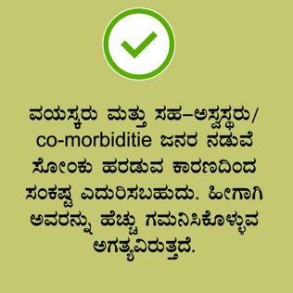
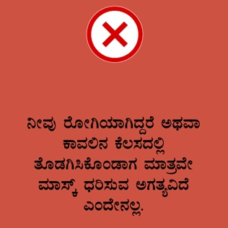
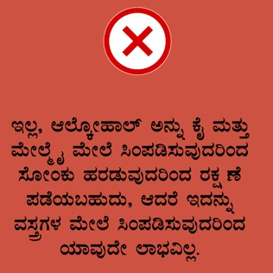
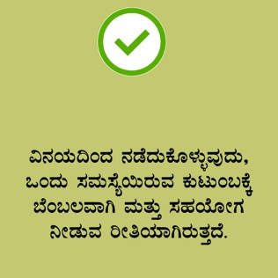
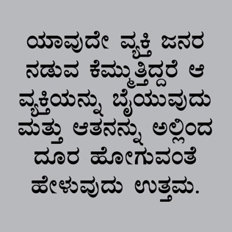
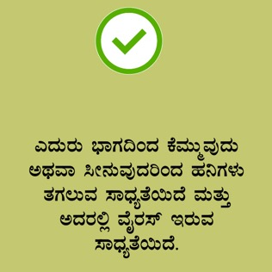
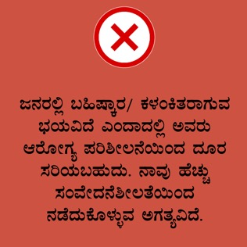
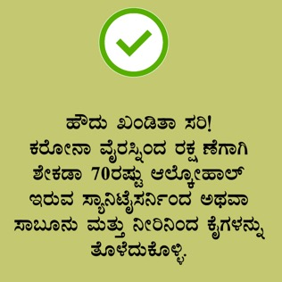
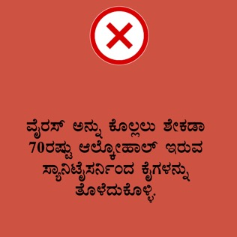
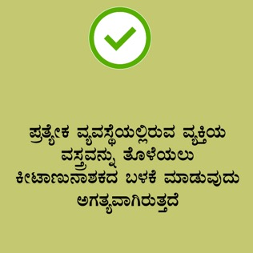
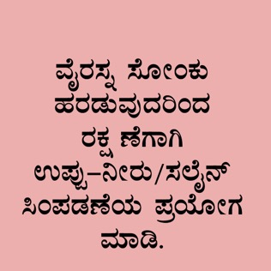
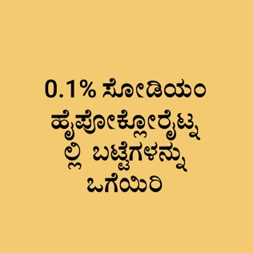
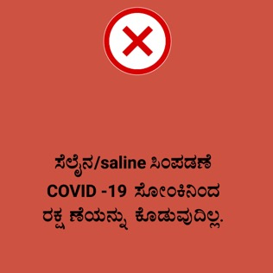
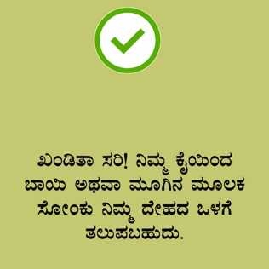
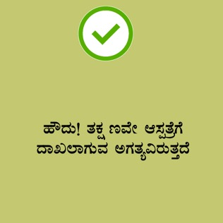
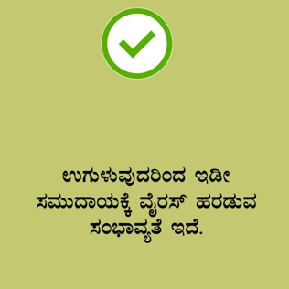
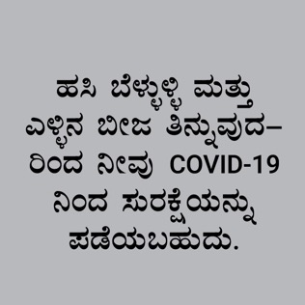
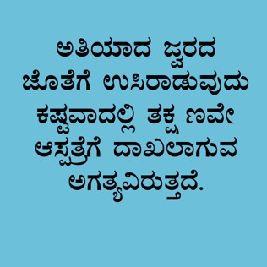
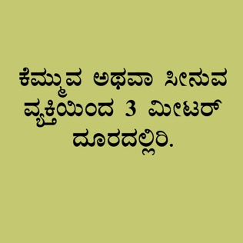
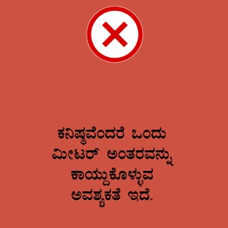
ನಿಮ್ಮ ಉತ್ತರವನ್ನು ಆಲಿಸೋಣ.
40

Slide 41
Notes:
ಈ ಅಭ್ಯಾಸದಲ್ಲಿ ನಗರ ಪ್ರದೇಶಗಳಲ್ಲಿ ಬಳಸಲಾಗುವ ಸಮುದಾಯ ಬೆಂಬಲ ಅಭ್ಯಾಸಗಳನ್ನು ಪೂರ್ಣಗೊಳಿಸಿದ್ದೇವೆ. ನಗರ ಪ್ರದೇಶಗಳು ವಿಭಿನ್ನ ಸವಾಲುಗಳನ್ನು ಮುಂದಿಡುತ್ತವೆ. ಅದನ್ನು ನಾವು ಗಮನಿಸಿ ನಿಭಾಯಿಸಬೇಕಾಗುತ್ತದೆ.

Slide 45
ಮೌಢ್ಯ ಮತ್ತು ತಾರತಮ್ಯ
ನಗರ ಪ್ರದೇಶಗಳು ಅತಿ ಹೆಚ್ಚು ಜನಸಂದಣಿ ಹೊಂದಿದ್ದು ಕಡಿಮೆ ಆರೋಗ್ಯ ಸಿಬ್ಬಂದಿಗಳಿದ್ದಾರೆ ಎನ್ನುವುದನ್ನು ನೆನಪಿಟ್ಟುಕೊಳ್ಳಬೇಕು. ಪ್ರತಿಯೊಬ್ಬರೂ ಮತ್ತು ಸ್ವತಃ ಸುರಕ್ಷಿತವಾಗಿರಲು ನೀವು ಸಮುದಾಯ ಬೆಂಬಲವನ್ನು ಬೆಳೆಸಿಕೊಳ್ಳುವುದು ಅಗತ್ಯವಾಗಿರುತ್ತದೆ.
ಹಲವು ಸಂಘಟನೆಗಳು ಮನೆಕೆಲಸದವರನ್ನು ಮತ್ತು ಇತರ ಸಹಾಯಕರು ಆವರಣ ಪ್ರವೇಶಿಸುವುದನ್ನು ತಡೆದಿದ್ದಾರೆ. ಇದು ಮನೆಯಲ್ಲಿರುವ ಜನರನ್ನು ಸುರಕ್ಷಿತವಾಗಿಡುವ ಕಾರಣ ಸರಿಯಾದ ನಿರ್ಧಾರವಾಗಿರುತ್ತದೆ. ಆದರೆ ಈ ಅಂತರವನ್ನು ಕಾಯ್ದುಕೊಳ್ಳುವ ರೀತಿ ಮಾತ್ರ ಮೌಢ್ಯವನ್ನು ಸೂಚಿಸುತ್ತವೆ.
“ಅವರು ನಮಗೆ ಈ ರೋಗವನ್ನು ಹರಡಿಸಲಿದ್ದಾರೆ”, “ಅವರಿಂದಾಗಿ ರೋಗ ಹರಡುವ ಸಾಧ್ಯತೆಯಿದೆ” ಇತ್ಯಾದಿ ಪದಗಳು ಮೌಢ್ಯವನ್ನು ಸೂಚಿಸುತ್ತವೆ.
ಸ್ಥಳೀಯವಾಗಿ ಪ್ರಭಾವ ಬೀರುವವರು ಮತ್ತು ಪ್ರದೇಶದಲ್ಲಿ ಪ್ರಮುಖ ನಿರ್ಧಾರ ಕೈಗೊಳ್ಳುವವರು ಈ ಜನರನ್ನು ಸಂವೇದನಶೀಲಗೊಳಿಸುವಂತೆ ಕೆಲಸ ಮಾಡಿ
ಸಮೂಹ ಮಾಧ್ಯಮಗಳ ದೃಶ್ಯಗಳನ್ನು ತೋರಿಸಿ ಸಂವೇದನಾಶೀಲಗೊಳಿಸಿ
ವಸತಿ ಸಂಘಟನೆಗಳು ಕಾರು ತೊಳೆಯುವವರು, ಮನೆಕೆಲಸದವರು ಇತ್ಯಾದಿ ಶ್ರಮಿಕ ವರ್ಗದವರ ಕಡೆಗೆ ಏಕೆ ತಾರತಮ್ಯ ತೋರಿಸಬಾರದು ಎನ್ನುವುದನ್ನು ತಿಳಿಸಲು ಸರ್ಕಾರಿ ಆದೇಶಗಳನ್ನು ತೋರಿಸಿ.
ನಿವಾಸಿಗರ ಕಲ್ಯಾಣ ಸಂಘಟನೆಗಳು
45

